Slide 1
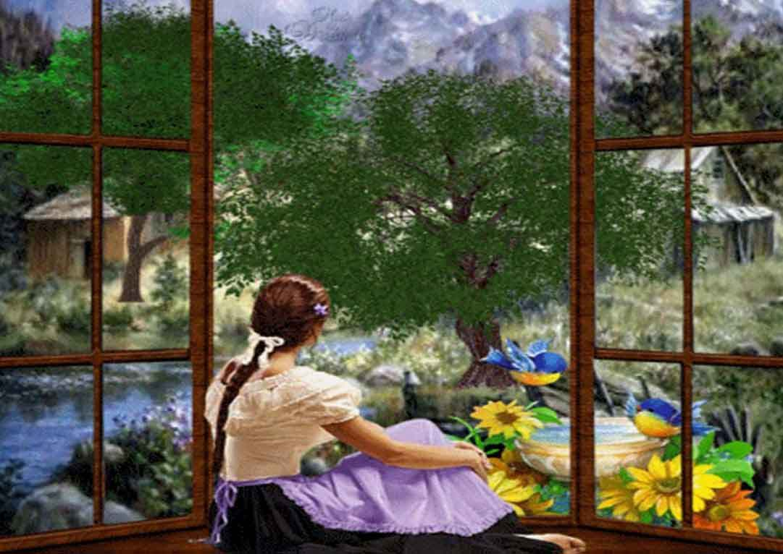
Lamenta-se ou aceita-se o condicionamento para viver
www.sergrasan.com/
normasilveiramoraesslides

Slide 2
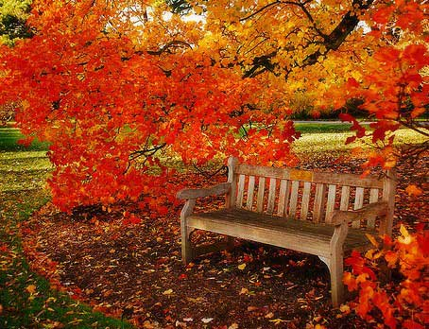
LAMENTA-SE OU ACEITA-SE
O CONDICIONAMENTO
PARA VIVER
AUTORIA:
NORMA APARECIDA SILVEIRA DE MORAES

Slide 3

Portas...Entradas e saídas no vai e vem da vida.
São tantas as portas que se abrem e fecham na vida, tantas escolhas e encruzilhadas...
Descoberta, fuga, esquiva, enfrentamento, superação, empreendedorismo, conformismo, atitude, esperança, confiança, precipitação, futurismo, reforçador, punitivo, sabotador, seletivo, objetivo, subjetivo, submisso, tirânico, arrojado, bondade, paradoxos...Tantas portas, muitas sem escolha, por causa do condicionamento e regras para se viver civilizadamente, algumas exageradas...
...
“

Slide 4
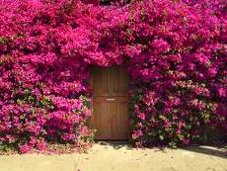
Na vida passamos por tantos desafios, muitos difíceis e,
Que muitas vezes somos vencidos pelo fracasso
Quantas vezes temos que sermos passivos para o bem viver
Em nome do amor quantas vezes somos subjugados...

Slide 5
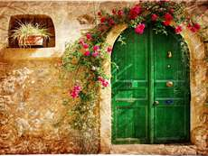
Em nome da felicidade quantas vezes nos sacrificamos e desistimos dos ideais
Em nome da harmonia dizemos sim quando queremos dizer não
Em nome da amizade somos induzidos a irmos aonde não queremos
Em nome do companheirismo ficamos numa ligação simbiótica

Slide 6
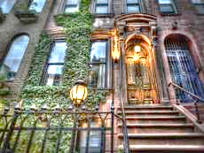
Ligação que inconscientemente é bom para ambos na trajetória da vida
Em nome do desejo do outro soterramos o nosso para alegrá-lo
Para fortalecer o outro vamo-nos enfraquecendo-nos deixando-nos ir adiante

Slide 7
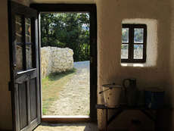
Nossas convicções até então defendidas com garras vão desaparecendo,
Para sentirmos protegidos escolhemos a passividade no relacionamento
Pois escolhemos a proteção que não tivemos na infância ou em algum momento da vida

Slide 8
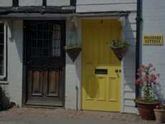
Em nome do sossego vamos- nos acomodando
Em troca de juras de amor vamos -nos transportando ao Eu do outro
Em nome da sustentabilidade vamo-nos acomodando ao amor presente

Slide 9
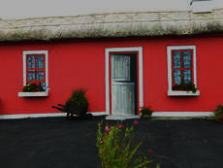
Em nome do amor vamos-nos identificando com os contrários...
O yin e yang se completam assim no passivo e ativo
O positivo e negativo tentando se encaixar no dinamismo
da vida, assim é o mundo circundante.

Slide 10
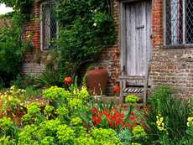
Relação difícil de compreender para quem está de fora
Mas muito boa para que a paz seja constante e o convívio perene,
Infelizmente alguém perde neste contexto, quando não há o respeito mútuo...
Um está fazendo o quer de sua vida, procurando tantas outras portas

Slide 11
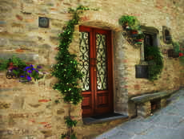
O outro aceita e tenta se enquadrar nos limites impostos pela vivência
Mas a vida é assim em qualquer relação.
Vale tudo na espera de acertar e viver pelo menos sendo amados
É assim na troca do estímulo e do comportamento ajustado segundo os padrões da sociedade

Slide 12
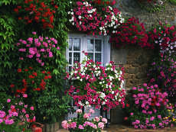
Dizem que ninguém é de ninguém, mas a realidade é bem outra
Uns fazem por nós e nós fazemos pelos outros
Na frenética luta para tentar ser feliz e evitar sofrimentos.
Somos condicionados a vivermos ligados a alguém, porque precisamos uns dos outros.

Slide 13
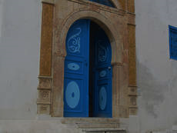
Pois o ser humano não nasceu para viver só, e depende do outro desde o nascer e até a finitude. Esta condição só, já vale a pena de ser vivida
Sem lamentações, e sim conscientização, ao menos que se queira, a solidão da vida ou ser um eremita.

Slide 14
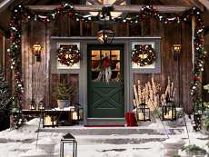
Repensando é que nos dá força para viver
E fazer o que precisa a cada dia de viver.
Nos envolvendo em cada contingente próprio da existência; estímulo e resposta, pois em tudo o ser humano visa recompensa, seja consciente ou não...

Slide 15
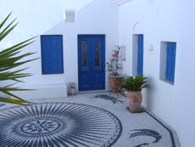
Levando a fé no amanhã e nas bênçãos cósmicas.
Pois nosso destino não nos pertence e somos páginas de vidas já vividas...Páginas viradas no cenário de cada dia passado, porque ele não volta mais.

Slide 16
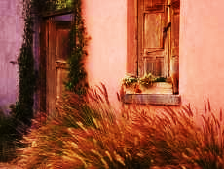
Por outro lado, já pensou como seria o mundo onde vivemos sem as regras? Um caos total, com tanta gente habitando o planeta, só há ordem e progresso com regras que controlam o comportamento e as punições para quem a elas infringirem.

Slide 17
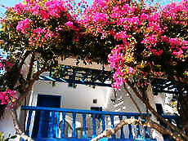
Vivenciamos muitas injustiças e desigualdade por conta de certos comportamentos, mas no contexto as regras são capazes de controlar os abusos também, quando alguém tem a atitude de mudar para melhor é um exemplo a ser seguido.

Slide 18
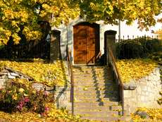
Deve- se lamentar ou aceitar as regras, tudo depende do tipo de vida que se escolhe...lamenta-se sim, quando não há escolha para se ter qualidade de vida extrínseca ou intrínseca. Em alguns casos falta tudo e um ser humano vive em um mundo sub-humano.

Slide 19
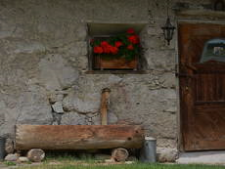
Todo ser humano só se sente essencialmente verdadeiro quando é subjetivamente completo. Não adianta ter dinheiro se a alma sofre por algum motivo. É literalmente necessário rumar em busca da verdadeira essência.

Slide 20
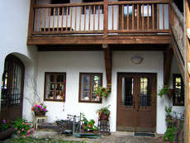
Em todos os setores de vida há condicionamento e regras para salvar a espécie...no ser humano há a modelagem também conforme a cultura.

Slide 21
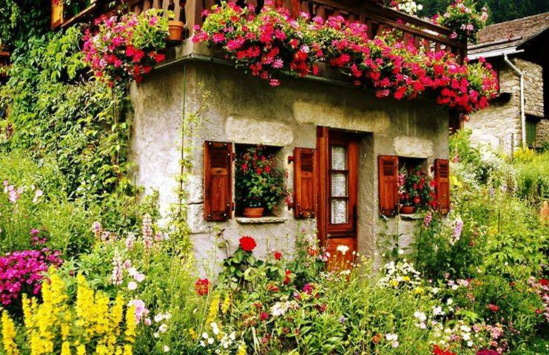
Muito obrigada pela visita
Volte sempre
Que Deus abençoe você
Norma

Slide 22

Texto: Norma Aparecida Silveira de Moraes
Apresentação: Norma Aparecida Silveira de Moraes
Imagens. Pessais, Internet
Música: Tema do filme: E o Vento Levou
WWW.SERGRAN.COM/
NORMASILVEIRAMORAESSLIDES
“ ENERGIA POSITIVA A TODOS, MUITAS BENÇÃOS
CÓSMICAS, PAZ, SAÚDE, AMOR, LUZ, REALIZAÇÕES, QUALIDADE DE VIDA EXTRÍNSECA E INTRÍNSECA”

